Slide 1

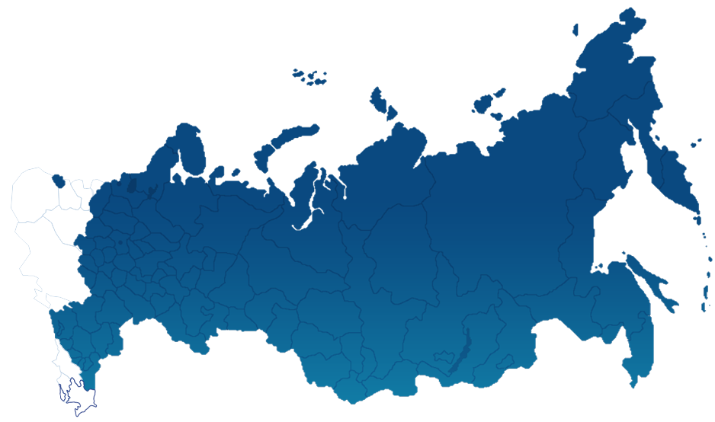
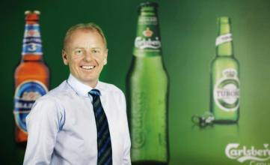

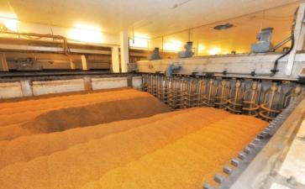

«Балтика» – лидер отрасли
№1 в России, доля рынка – 38,2%*
№1 по продажам в Европе – бренд «Балтика»
Более 30 пивных и 9 непивных брендов
Производительность – 5,2 млн гл
в месяц
«Балтика» является значительной частью Carlsberg Group и ее региона Восточная Европа, к которому также относятся Азербайджан, Беларусь, Казахстан, Украина и Узбекистан
Заводы в 10 городах России
2 собственных солодовни
Продажи в 98% торговых точек России
70% объема российского экспорта пива
Наша продукция представлена в более чем 75 странах мира
* Источник: ЗАО "Эй Си Нильсен", вся Россия: городская и сельская местность, 2012 год

Slide 2
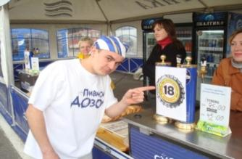

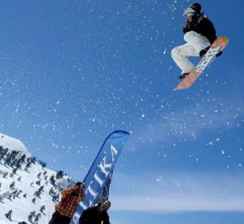
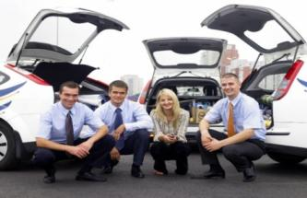
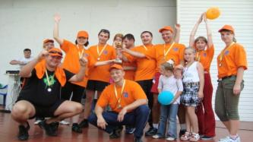
Жажда великих свершений всегда предполагает постоянные изменения и улучшения
ЖАЖДА ВЕЛИКИХ СВЕРШЕНИЙ
В 10 ГОРОДАХ РОССИИ
УЧАСТИЕ В СОЦИАЛЬНЫХ МЕРОПРИЯТИЯХ
Лучшие практики
Международная группа Carlsberg
ЛУЧШИЕ бренды
ВОЛОНТЕРСТВО
Корпоративный университет
Профессиональное развитие
СОЦИАЛЬНЫЕ ГАРАНТИИ
Возможности расти
СОЦИАЛЬНОЕ ПАРТНЕРСТВО
ВОЗНАГРАЖДЕНИЕ ВЫДАЮЩИХСЯ РЕЗУЛЬТАТОВ
Спорт и отдых
ИНТЕРЕСНЫЕ ПРОЕКТЫ И ЗНАЧИМЫЕ РЕЗУЛЬТАТЫ В МАСШТАБЕ ВСЕЙ РОССИИ

Slide 3

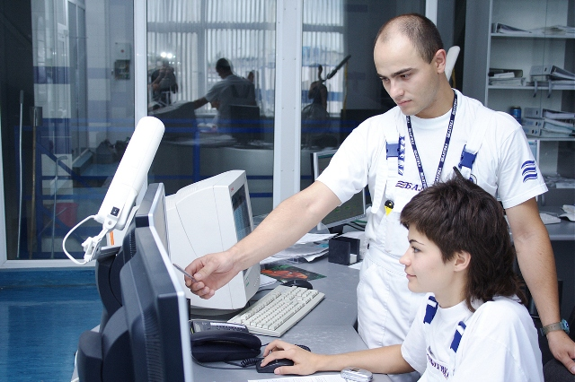
Программы практик и стажировок – возможность для молодых специалистов работать по специальности и становиться лидерами
Для студентов старших курсов и выпускников вузов, готовых совмещать работу с учебой
  от трех до девяти месяцев
  стажировка в подразделениях Штаб-квартиры в СПб:
    маркетинг, развитие продаж, закупки, финансы, логистика
  более 90% стажеров переходят в штат компании
«ЗВЕЗДЫ «БАЛТИКИ»
Для выпускников технических ВУЗов
  на срок шесть месяцев
  стажировка на заводах «Балтики» под руководством опытных наставников
  возможность перейти на инженерные должности в штат компании
  помогает готовить востребованных технических специалистов
«УПРАВЛЯЙ БУДУЩИМ»

Slide 4

Преимущества участников программы «Звезды Балтики»
Каждый участник получит для себя в результате:
Опыт работы в одной из крупнейших в России компании в сфере производства товаров народного потребления
Развитие профессиональных компетенций в ходе
работы над проектами отдела
Оценку деятельности наставником, что позволит
выявить конкурентные преимущества и зоны
развития для дальнейшего успешного построения карьеры
Возможность трудоустройства в компанию по результатам стажировки

Slide 5
Этапы отбора кандидатов на стажировку
1 этап
Тестирование
2 этап
Интервью в HR дирекции
3 этап
Центр оценки/кейс-задание
4 этап
Финальное интервью

Slide 6
Контактная информация
ОАО «Пивоваренная компания «Балтика»
194292, г. Санкт-Петербург,
6-ой Верхний пер., д. 3
тел: (812) 325-9-325, e-mail: post@baltika.ru
Елена Жукова
Менеджер по персоналу
тел: (812) 326-21-63
e-mail: Zhukova_ev@baltika.com

